Slide 1
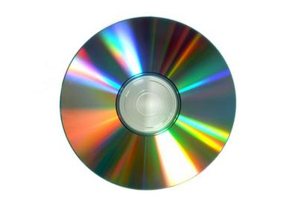
Irisations colorées sur un CD

Slide 2
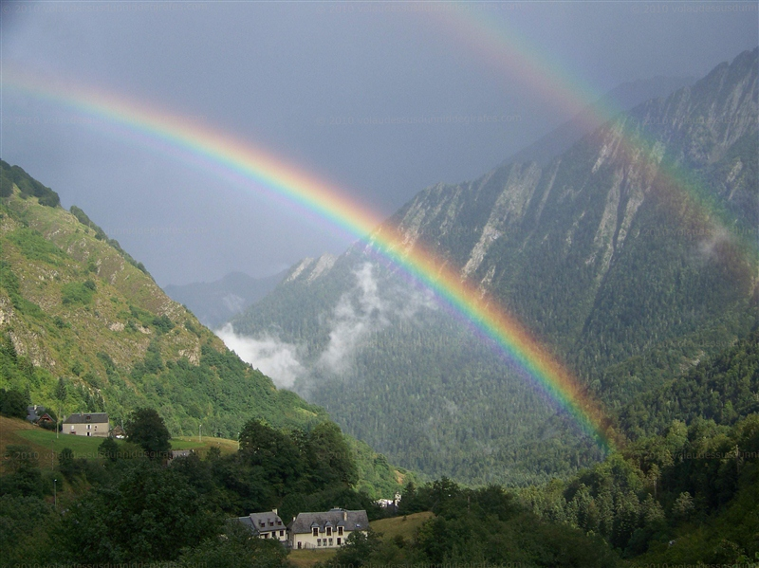

Slide 3
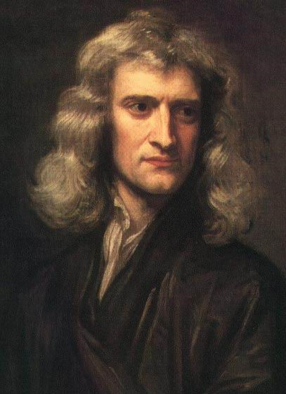
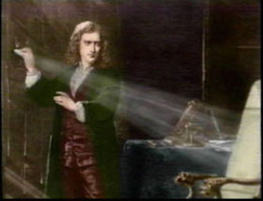
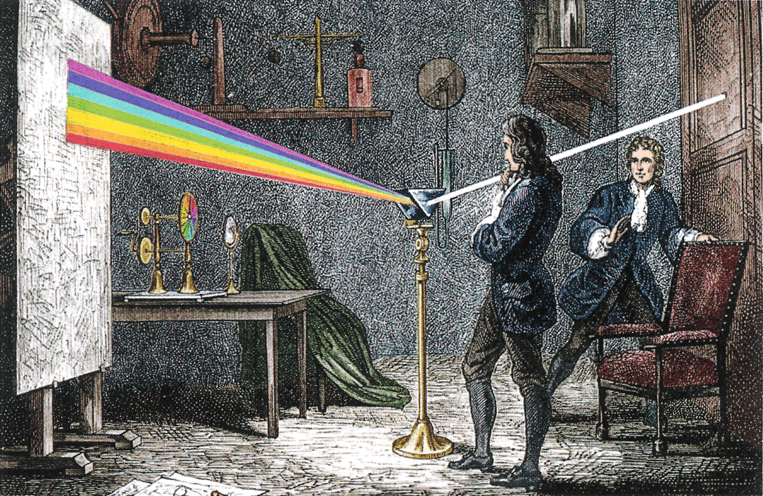
Isaac Newton (1643-1727) est l’un des scientifiques les plus célèbres de sa génération : il a découvert la loi de la gravitation universelle (« la pomme de Newton »). Il s'intéressa aussi à l'optique dans les années 1670.

Slide 4
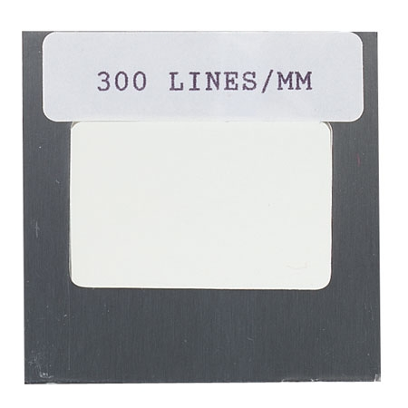
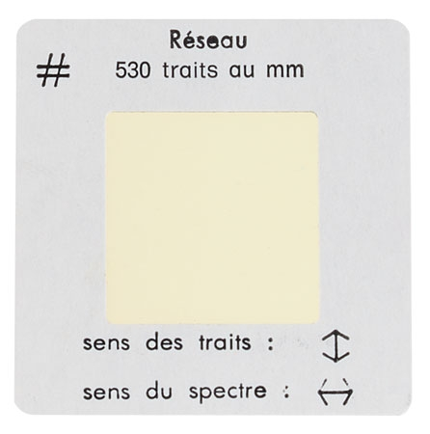
Réseau en verre 300 traits/mm
Réseau standard 530 traits/mm
Un réseau (de diffraction) est un dispositif optique composé d'une série de fentes parallèles espacées de manière régulière, l'espacement est appelé le « pas » du réseau.

Slide 5
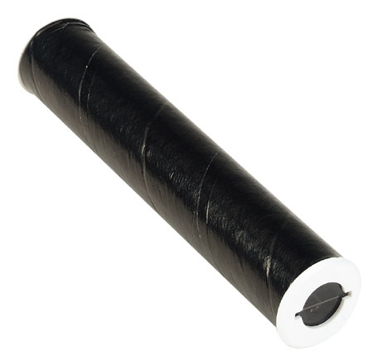
Réseau de 140 traits/mm
Tube en carton Ø = 30 mm
Fente fine
Spectroscope à réseau
Fermer

Slide 6
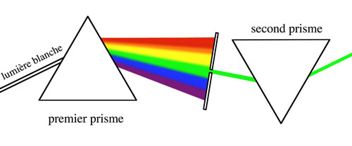
Lumières de même couleur
⇒ la couleur de la lumière n’est pas altérée par le passage dans le prisme

Slide 7
Spectre d’émission
Spectre d’origine thermique

Slide 8
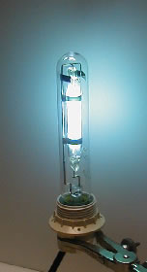

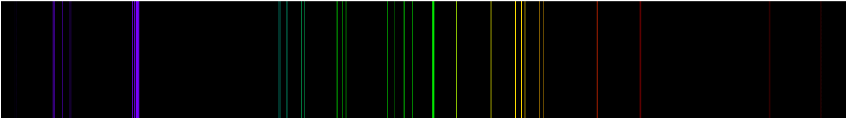
gaz
Spectres d’émission
Excitation du gaz grâce à une tension électrique
Il n’y a pas de filament.
Hélium :
Mercure :

